Slide 1
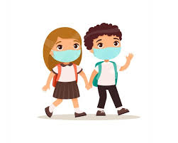

Slide 2
TABLE DE MATIERES
  Dossier 1. - Les Activités de la Routine Quotidienne.
  Dossier 2. - Le corps humain.
Dossier 3. - Les fruits et les légumes.
Dossier 4. - Le marché.
Dossier 5. - Les métiers (Les Professions).
Dossier 6. - Les mois et les saisons de l’année.
Dossier 7. - Les sept jours de la semaine.
Dossier 8. - Les Vêtements et les couleurs.
Dossier 9. - Verbes aller et venir, (les compléments de
lieu introduits par les prépositions à et de).
Dossier 10. - Verbes et conjugaisons au présent de l’indicatif.

Slide 3

Dossier 9
ALLER ET VENIR les Prépositions à et de
Les Compléments Circonstanciels de Lieu.

Slide 4
Verbes Aller et Venir
les compléments irconstanciels de lieu.
Ces fiches peuvent être utilisées pour :
Expliquer les différences entre les prépositions à et de,
introduisant des compléments circonstanciels de lieu.
Connaitre le vocabulaire des institutions dans une ville.
Connaitre et utiliser les pronoms adverbiaux Y et En...

Slide 5
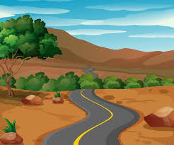
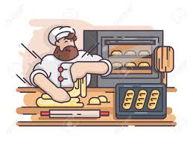
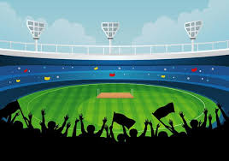
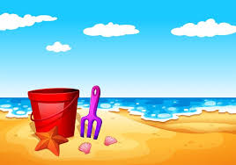

LES PRÉPOSITIONS À ET DE LES COMPLEMENTS CIRCONSTANCIELS DE LIEU
ALLER
la campagne
au à l’ à la aux
du de l’ de la des
la boulangerie
VENIR
le stade
la plage le cinéma

Slide 6

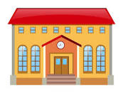
LES PRÉPOSITIONS À ET DE LES COMPLEMENTS CIRCONSTANCIELS DE LIEU
ALLER
le cinéma
au à l’ à la aux
du de l’ de la des
la campagne
VENIR
la plage
le stade l’école
Notes:
cinema

Slide 7
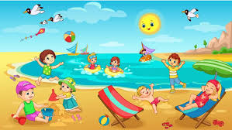
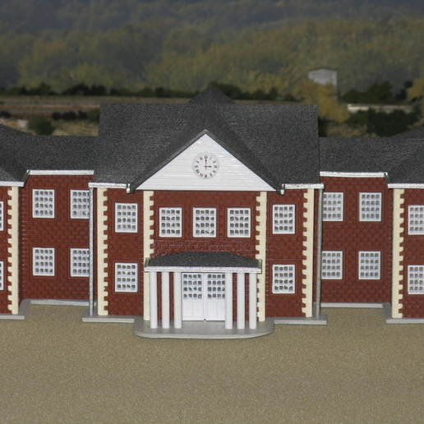

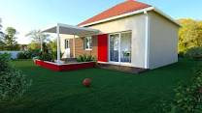
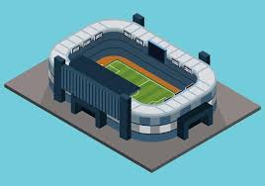
LES PRÉPOSITIONS À ET DE LES COMPLEMENTS CIRCONSTANCIELS DE LIEU
ALLER
la plage
au à l’ à la aux
du de l’ de la des
le lycée
VENIR
la bibliothèque
          la maison le stade.

Slide 8

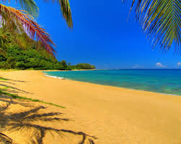

LES PRÉPOSITIONS À ET DE LES COMPLEMENTS CIRCONSTANCIELS DE LIEU
ALLER
le stade
au à l’ à la aux
du de l’ de la des
l’école
VENIR
la bibliothèque
la plage le cinéma

Slide 9
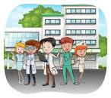

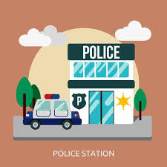
Le cinéma
LES PRÉPOSITIONS À ET DE LES COMPLEMENTS CIRCONSTANCIELS DE LIEU
ALLER
l’hôpital
au à l’ à la aux
du de l’ de la des
la bibliothèque
VENIR
le cinéma
la plage la police

Slide 10
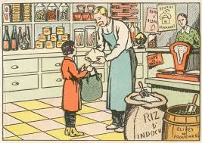
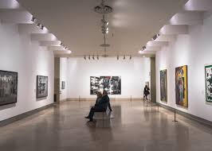
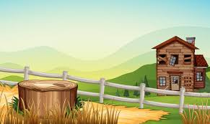
ALLER
le lycée
au à l’ à la aux
du de l’ de la des
la plage
VENIR
l épicerie
l’exposition la campagne

Slide 11


Fiches préparées par Violeta KRAJA français
ALLER
le stade
au à l’ à la aux
du de l’ de la des
la plage
VENIR
la maison
la police le cinéma

Slide 12
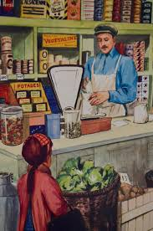
ALLER
la campagne
au à l’ à la aux
du de l’ de la des
l’ épicerie
VENIR
le stade
la plage le cinéma

Slide 13
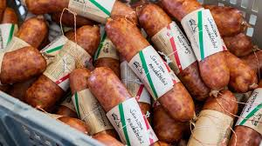

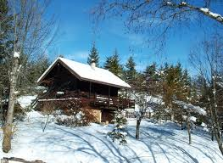
ALLER
l’épicerie
au à l’ à la aux
du de l’ de la des
l’exposition
VENIR
la charcuterie
la banque la montagne

Slide 14
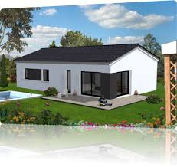
ALLER
la maison
au à l’ à la aux
du de l’ de la des
le stade
VENIR
la campagne
la boulangerie le cinéma

Slide 15
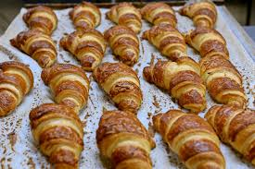


ALLER
la campagne
au à l’ à la aux
du de l’ de la des
la plage
la plage
VENIR
la boulangerie
la police la pharmacie

Slide 16
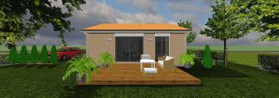

ALLER
la campagne
au à l’ à la aux
du de l’ de la des
la charcuterie
VENIR
le cinéma
le stade la plage

Slide 17
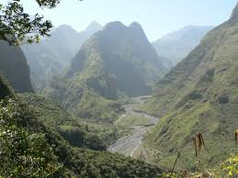
l’hôpital
ALLER
la campagne
au à l’ à la aux
du de l’ de la des
la boulangerie
VENIR
le stade
l’hôpital la montagne

Slide 18
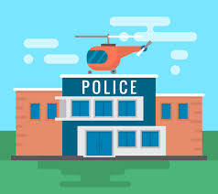
ALLER
le lycée
au à l’ à la aux
du de l’ de la des
la montagne
VENIR
la police
la plage la banque

Slide 19

ALLER
la police
au à l’ à la aux
du de l’ de la des
le cinéma
VENIR
La pharmacie
la banque la plage

Slide 20
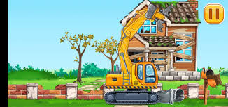

ALLER
la campagne
au à l’ à la aux
du de l’ de la des
le cinéma
VENIR
l’épicerie
la police la plage
.

Slide 21
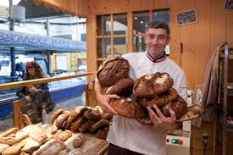

ALLER
la campagne
au à l’ à la aux
du de l’ de la des
la boulangerie
VENIR
la pharmacie
la bibliothèque le cinéma

Slide 22
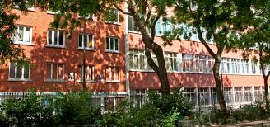
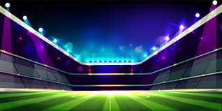

ALLER
la campagne
au à l’ à la aux
du de l’ de la des
le lycée
VENIR
le stade
la plage le cinéma

Slide 23
ALLER
la campagne
au à l’ à la aux
du de l’ de la des
la pharmacie
VENIR
la bibliothèque
la plage la banque

